Slide 1
Animação
Desenvolvimento de Jogos

Slide 2
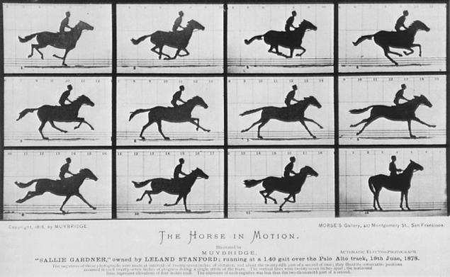
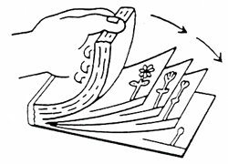
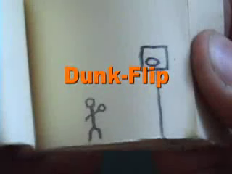
Introdução
Uma animação é um efeito visual obtido a partir da exibição rápida de várias imagens ligeiramente diferentes
Flip Book
Quadros de uma Animação

Slide 3
Introdução
Uma animação também pode ser obtida a partir da exibição de uma única imagem em posições ligeiramente diferentes
Um jogo é uma grande animação
As animações podem ser feitas:
Movimentando uma única imagem Ex.: Bola do Breakout
Apresentando imagens ligeiramente diferentes Ex.: Explosão
Combinando os dois métodos anteriores Ex.: Cavalo correndo

Slide 4
Introdução
Para construir uma animação a partir de imagens diferentes é preciso gerenciar as imagens, que podem estar:
Guardadas em arquivos diferentes
Organizadas em uma folha de sprites
Folha de Sprites

Slide 5
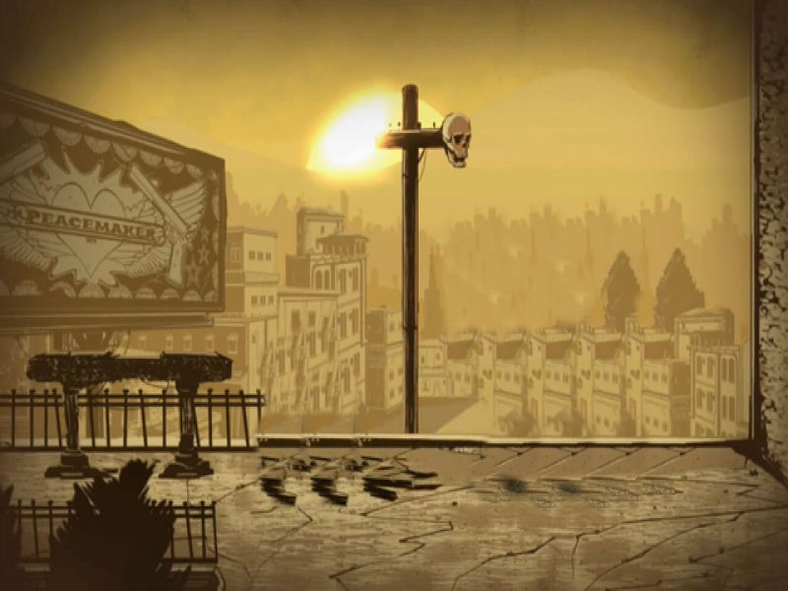
Animação com Sprites
O Renderizador de Sprites construído previamente pode ser facilmente utilizado com folhas de sprites
struct SpriteData {
float x, y; float scale, depth, rotation; uint width, height;
ID3D11ShaderResourceView * texture;
XMFLOAT2 texCoord;
XMFLOAT2 texSize;
};
SpriteData sprite;
sprite.TexCoord.x = 0.5f; // 0.0f
sprite.TexCoord.y = 0.5f; // 0.0f
sprite.TexSize.x = 0.5f; // 1.0f
sprite.TexSize.y = 0.5f; // 1.0f
Engine::renderer->Draw(&sprite);
texCoord
texSize.y
texSize.x

Slide 6
Animação com Sprites
As coordenadas de um quadro podem ser definidas como:
// define um quadro da folha de sprites
SpriteData sprite;
sprite.texCoord.x = 0.0f;
sprite.texCoord.y = 0.0f;
sprite.texSize.x = tileWidth / image->Width();
sprite.texSize.y = tileHeight / image->Height();
tileWidth
(0,0)
x
tileHeight
y

Slide 7
Animação com Sprites
É possível desenhar qualquer quadro ajustando TexCoord:
// define um quadro da folha de sprites
SpriteData sprite;
sprite.texSize.x = tileWidth / image->Width();
sprite.texSize.y = tileHeight / image->Height();
sprite.texCoord.x = (frame % columns) * sprite.texSize.x;
sprite.texCoord.y = (frame / columns) * sprite.texSize.y;
tileWidth
(0,0)
x
0
1
2
3
tileHeight
4
5
6
7
y
Notes:
Esse exemplo considera quadros de mesmo tamanho

Slide 8
Desenhando Quadros
void Animation::Draw(unsigned frame, float x, float y, float z)
{
// configura dados básicos do sprite
sprite.x = x;
sprite.y = y;
sprite.depth = z;
// configura coordenadas da textura do sprite
sprite.TexCoord.x = (frame % columns) * sprite.texSize.x;
sprite.TexCoord.y = (frame / columns) * sprite.texSize.y;
// adiciona Sprite a lista de desenho
Engine::renderer->Draw(&sprite);
}
»
Notes:
» Mostrar implementação da animação no projeto Animation, AnimaCtrl e AnimaMax do material de apoio.

Slide 9
Resumo
Uma animação é um efeito visual obtido pela apresentação:
De várias imagens ligeiramente diferentes
De uma única imagem em posições diferentes
Combinação dos métodos anteriores
O Renderizador de Sprites criado anteriormente pode ser utilizado para animar folhas de sprites
É preciso conhecer apenas:
O número do quadro a ser desenhado
O tamanho (largura x comprimento) do quadro
O número de colunas da folha de Sprites

